Slide 1
Avaliação de configurações de experimentos em projeto de PLA baseado em busca
Willian Marques Freire, Simone de França Tonhão, William de Araujo Cadette, Marcelo Yudi Shigenaga, Tiago Piperno Bonetti, Fernando dos Santos Felizardo

Slide 2
Tópicos
Introdução
Revisão bibliográfica
Objetivo
Questões de Pesquisa (RQs)
Projeto experimental
Resultados
Respostas às Questões de Pesquisa
Ameaças à validade
Conclusão
<number>

Slide 3
Introdução
Linha de Produto de Software (SPL);
Conjunto de técnicas, métodos e ferramentas que visam o desenvolvimento de sistemas similares, com o intuito de maximizar o reuso do software, e minimizar os custos por meio da reutilização de artefatos, focando em uma entrega rápida;
Possui um conjunto de funcionalidades e componentes similares dentro de um determinado segmento do mercado, que podem ser desenvolvidos por meio de um projeto arquitetural genérico, denominado Arquitetura de Linha de Produto de Software (PLA);
<number>

Slide 4
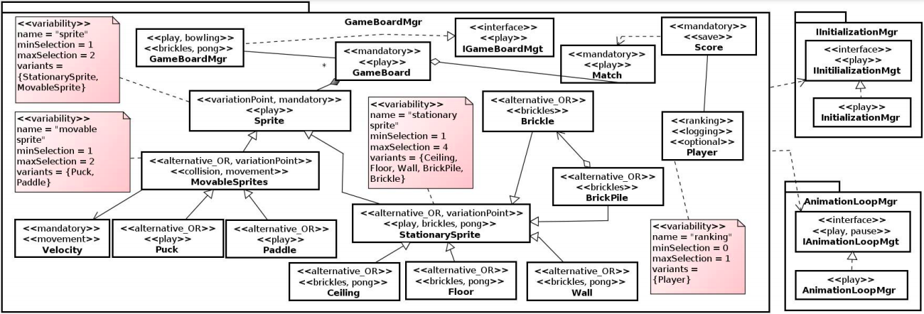
Introdução
Uma PLA é um artefato central que contém todos os recursos disponíveis de um produto, e apresenta as variações da SPL;
Projetar uma PLA pode ser uma tarefa complexa, pois o arquiteto deve considerar medidas que podem ser diferentes e conflitantes, como extensibilidade, modularidade e reusabilidade;
<number>
Excerto da AGM

Slide 5
Introdução
Uma PLA pode ser modelada como um problema de otimização multiobjetivo;
Por meio da Engenharia de Software Baseada em Busca (SBSE) é possível converter um problema de Engenharia de Software em um problema de busca computacional, que pode ser resolvido com meta heurísticas;
<number>

Slide 6
Introdução
A abordagem de Otimização de Arquiteturas de Linha de Produto de Software (MOA4PLA) especifica o processo de otimização de projetos de PLA tratando-os como um problema de otimização multiobjetivo que pode ser resolvido por algoritmos de busca;
É composta por várias funções objetivo, compostas por métricas de software que fornecem informações sobre propriedades arquiteturais importantes para o projeto de uma PLA;
<number>

Slide 7
Introdução
A MOA4PLA foi implementada na ferramenta OPLA-Tool v2.0, que foi criada para automatizar a aplicação da MOA4PLA;
A OPLA-Tool v2.0 tem como objetivo gerar soluções automáticas de uma PLA levando em consideração um conjunto de objetivos selecionados pelo usuário;
<number>

Slide 8
Introdução
Foi utilizado o algoritmo NSGA-II (Non-dominated Sorting Genetic Algorithm), um algoritmo genético multiobjetivo que permite a otimização simultânea de mais de um objetivo;
Os objetivos são constituídos por métricas de software, relacionadas a propriedades arquiteturais;
Para utilizar o NSGA-II é necessário configurar o tamanho da população, número de gerações do processo evolutivo, assim como os operadores de mutação e cruzamento;
<number>

Slide 9
Introdução
Foram selecionadas quatro PLAs, sendo duas versões da AGM (Arcade Game Maker) e duas versões da MM (Mobile Media);
Foram feitos dois estudos com o mesmo protocolo;
Foram definidas seis configurações distintas;
Foram utilizados testes estatísticos e medidas específicas para o contexto de otimização de PLA;
<number>

Slide 10
Introdução - Objetivo
Avaliar diferentes configurações de experimentos no projeto de PLA baseado em busca, a fim de verificar qual é a melhor configuração;
<number>

Slide 11
Introdução - RQs
Qual a melhor combinação de operadores de cruzamento?
Qual a melhor configuração de parâmetros do processo de otimização?
<number>

Slide 12
Projeto experimental
Protocolo do estudo estudo exploratório quantitativo, que tem como objetivo avaliar diferentes configurações de experimentos no projeto de PLA baseado em busca, a fim de verificar qual é a melhor configuração;
As soluções obtidas por meio de um processo de otimização de PLA são avaliadas por meio dos valores das funções objetivo;
Expressam a qualidade das soluções otimizadas em relação às métricas específicas para o contexto de PLA;
<number>

Slide 13
Projeto experimental
Os objetos deste trabalho são as alternativas de PLA resultantes por meio do processo de otimização;
O pacote experimental contendo todos os objetos de análise, assim como os gráficos, planilhas, diretrizes e instrumentos de medição estão organizados no Pacote Experimental:
https://github.com/otimizes/experimental-package-best-configurations
<number>

Slide 14
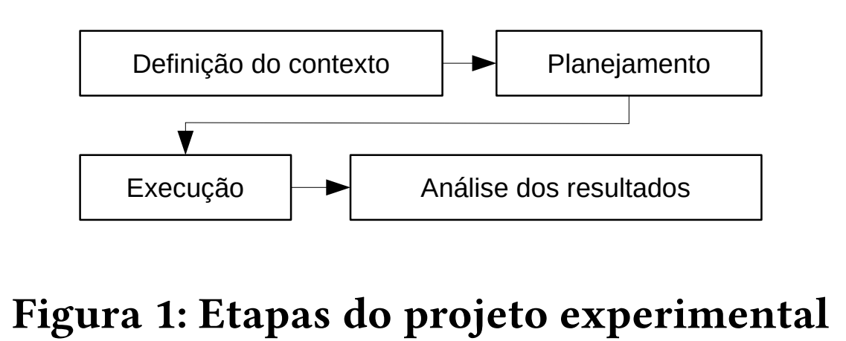
Projeto experimental
<number>

Slide 15
Projeto experimental
Definição do contexto: escopo do experimento foi estabelecido em termos do objetivo do trabalho;
Planejamento:
Encontros entre os integrantes do trabalho foram realizados para o planejamento do experimento;
A instrumentação foi preparada juntamente com a avaliação das ameaças à validade;
Foi definido que o experimento seria realizado com duas variações das PLAs acadêmicas AGM e MM;
Foram estabelecidas as duas questões de pesquisa;
<number>

Slide 16
Projeto experimental
RQ1: Qual é a melhor combinação de operadores de cruzamento?
H0: Nenhum operador de cruzamento possui melhor performance, ou seja, todos possuem o mesmo desempenho;
H1: Os operadores FdC e MC possui melhor desempenho;
H2: Os operadores FdC e CC possui melhor desempenho;
<number>

Slide 17
Projeto experimental
RQ2: Qual é a melhor configuração de parâmetros do processo de otimização?
H0: Nenhuma configuração possui melhor performance;
H1: A configuração com melhor desempenho utiliza → tamanho da população de 100 indivíduos; 30000 avaliações de aptidão; 300 gerações; 40% de probabilidade de cruzamento; e 80% de probabilidade de mutação, utilizando todos os operadores de mutação;
H2: A configuração com melhor desempenho utiliza → tamanho da população de 200 indivíduos; 3000 avaliações de aptidão; 15 gerações; 40% de probabilidade de cruzamento; e 80% de probabilidade de mutação, utilizando todos os operadores de mutação;
H3: A configuração com melhor desempenho utiliza → tamanho da população de 200 indivíduos; 3000 avaliações de aptidão; 15 gerações; 40% de probabilidade de cruzamento; e 90% de probabilidade de mutação, utilizando todos os operadores de mutação;
<number>

Slide 18
Projeto experimental
As variáveis independentes deste trabalho são as configurações dos experimentos e PLAs utilizadas;
Já a variável dependente é a performance do experimento, pois o mesmo depende da configuração e PLA utilizada;
Para todos os experimentos que foram realizados, utilizou-se 3 funções objetivos: FM, ACLASS e COE;
<number>

Slide 19
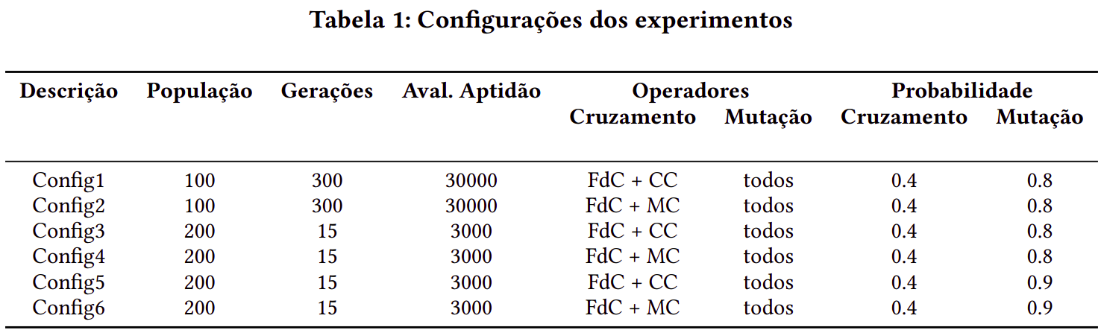
Projeto experimental
<number>

Slide 20
Projeto experimental
Execução:
Para cada configuração do processo de otimização de PLA, foi feito um total de 30 execuções do algoritmo de otimização;
Tendo em vista que foram 6 configurações com 4 PLAs (2 variações da AGM e MM), foi analisado um total de 24 experimentos provenientes de 720 rodadas do algoritmo de otimização;
<number>

Slide 21
Projeto experimental
Análise dos experimentos:
Os dados foram coletados e avaliados utilizando medidas estatísticas;
Os dados foram organizados em diversos arquivos que serviram como entrada para alguns softwares que auxiliaram na análise estatística (R);
O primeiro passo foi a extração para planilhas, dos valores das funções objetivos das PLAs resultantes do processo de otimização;
Estes valores foram normalizados para utilização no cálculo do HV;
<number>

Slide 22
Projeto experimental
Foram extraídos os valores de mínimo e máximo, média e mediana, que permitiram observar a tendência dos dados;
Após o cálculo do HV para cada rodada do algoritmo de otimização, os resultados foram utilizados para verificar se havia ou não uma distribuição normal;
O teste de normalidade foi feito utilizando o Shapiro-Wilk;
<number>

Slide 23
Projeto experimental
Foi avaliada a diferença estatística entre os experimentos de uma mesma PLA com o teste não paramétrico Kruskal-Wallis;
A partir dos resultados deste teste (resultados), verificou-se que deveria ser utilizado o teste de Vargha-Delaney para avaliar o tamanho do efeito entre os experimentos da mesma PLA;
Com isto, seria possível verificar qual a melhor configuração entre todas as configurações utilizadas;
Para cada uma dos experimentos, as medianas e valores mínimos das funções objetivo foram avaliadas;
<number>

Slide 24
Resultados
Relembrando, os valores das funções objetivo das soluções resultantes do processo de otimização foram extraídas a fim de analisar os resultados por meio de medidas estatísticas;
Os dados foram organizados em planilhas para os cálculos dos valores de tendência (média, mediana e mínimo), assim como o HV e ED;
Os valores do HV em específico foram utilizados nos testes de normalidade, diferença estatística e tamanho de efeito;
<number>

Slide 25
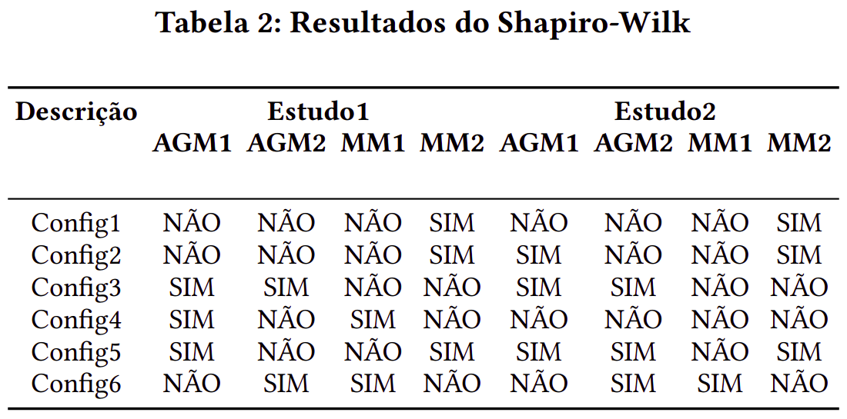
Resultados
Mais de 50% das configurações são não-normais (p-value ≤ 0.05);
Para MM1 do estudo 2, 83% das configurações foram não normais;
<number>

Slide 26
Resultados
Foi utilizado o teste de Kruskal-Wallis a fim de verificar se havia diferença estatística entre os experimentos de uma mesma PLA;
Os dados foram agrupados por PLA, e foi verificado que em todos os casos testados havia diferença estatística;
<number>

Slide 27
Resultados
Foi utilizado o teste de Vargha-Delaney a fim de verificar o tamanho de efeito;
Foram feitas combinações entre as configurações com o objetivo de comparar o desempenho uma a uma;
Por exemplo, a configuração 1 foi comparada com as configurações 2, 3, 4, 5 e 6. Da mesma forma, a configuração 2 foi comparada com as configurações 3, 4, 5 e 6, visto que já havia sido comparada com a configuração 1;
<number>

Slide 28
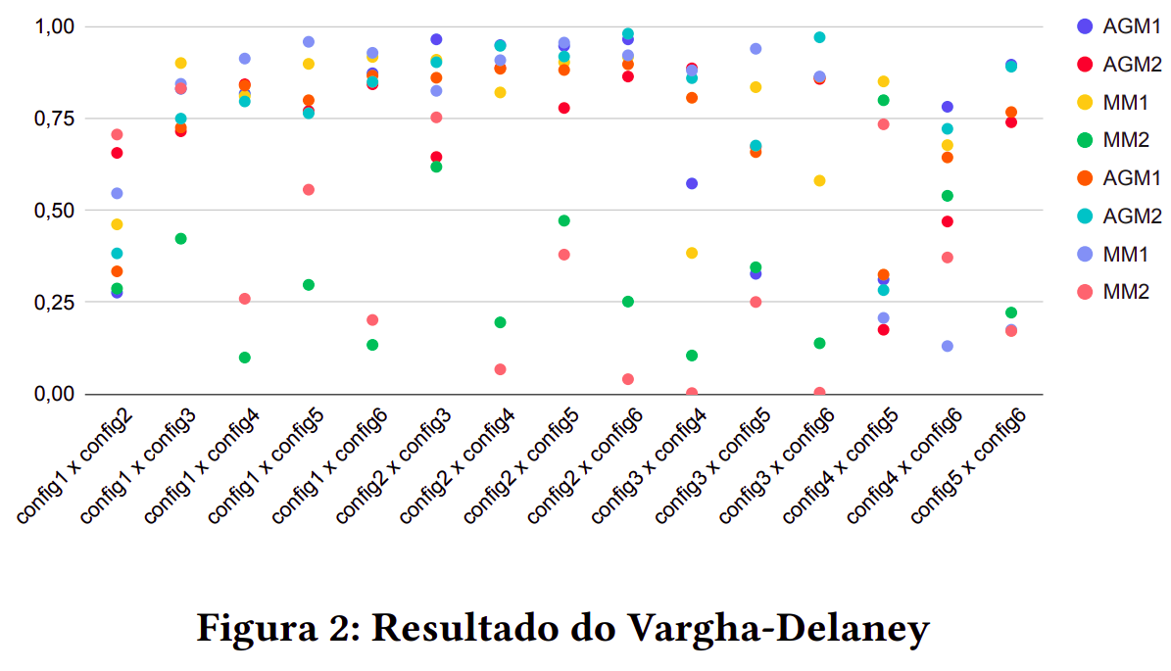
Resultados
Neste gráfico de dispersão, se o ponto referente à comparação entre duas configurações estiver em 0.5, elas possuem o mesmo desempenho;
Já quando for menor que 0.5, a segunda configuração da comparação é a melhor - quando A for maior que 0.5, a primeira configuração é a melhor;
<number>

Slide 29
Resultados
Para AGM1 no estudo 1, a Config1 obteve melhor desempenho comparada às configurações 3, 4, 5, 6;
A Config2 foi melhor que as configurações 1, 3, 4, 5, 6; A Config3 foi melhor que a Config4, que foi melhor que a Config5, que foi melhor que a Config6;
<number>

Slide 30
Resultados
Resumindo, a Config2 foi a melhor configuração sobre todas as demais, e a Config6 foi a pior em comparação com as outras configurações;
<number>

Slide 31
Resultados
Para a AGM2 no estudo 1 e 2, a Config2 obteve melhor desempenho, enquanto a Config6 teve o pior desempenho em comparação com as demais;
<number>

Slide 32
Resultados
De quatro experimentos utilizando as duas versões da PLA AGM, pelo teste de Vargha-Delaney foi verificado que em três a Config2 possuía melhor performance e a Config6 tinha a pior;
<number>

Slide 33
Resultados
Ao analisar as duas versões da PLA MM nos dois estudos, havia uma diferença nos resultados;
Apenas para a MM1 do estudo 1 a Config2 foi a melhor, e neste caso, a Config5 teve o pior desempenho;
<number>

Slide 34
Resultados
Um fato interessante observado é que as configurações 4 e 6, que até o momento para as duas versões da AGM foram as piores, para a MM2 obtiveram melhor desempenho;
<number>

Slide 35
Resultados
Visto que há algumas peculiaridades a respeito dos resultados observados no teste do Vargha-Delaney, foi feita uma análise sobre as medianas dos valores de ED, a fim de verificar a tendência dos indicadores de qualidade das soluções;
Também foram verificados os valores mínimos das soluções, já que são obtidas por meio de um processo de otimização no qual busca-se minimizar os valores das funções objetivo;
<number>

Slide 36
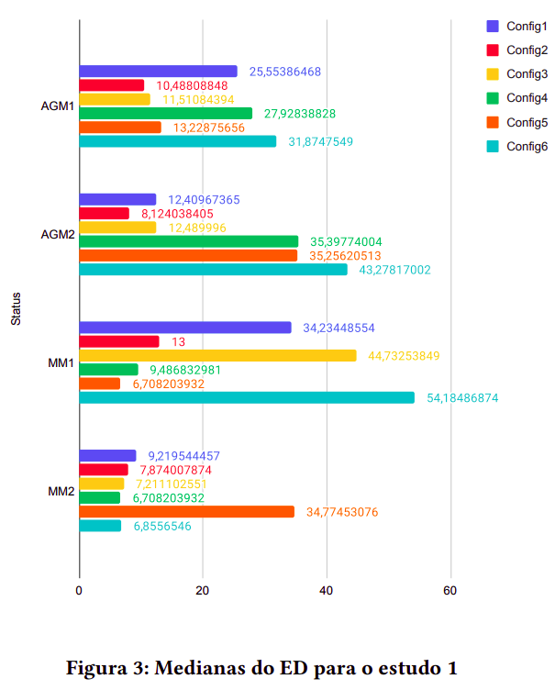
Resultados
Por meio dos valores representados na figura é possível reforçar o que foi observado no teste de Vargha-Delaney;
Para AGM1 e AGM2, a Config2 tende a ter melhor desempenho, enquanto a Config6 tende a obter o pior desempenho.
<number>

Slide 37
Resultados
Para MM1, a mediana dos valores de ED indica que a Config5 possui uma tendência de melhores valores, enquanto a Config6 possui o pior valor de mediana.
Para a MM2 a Config4 teve o melhor desempenho de acordo com a mediana e a Config5 o pior.
<number>

Slide 38
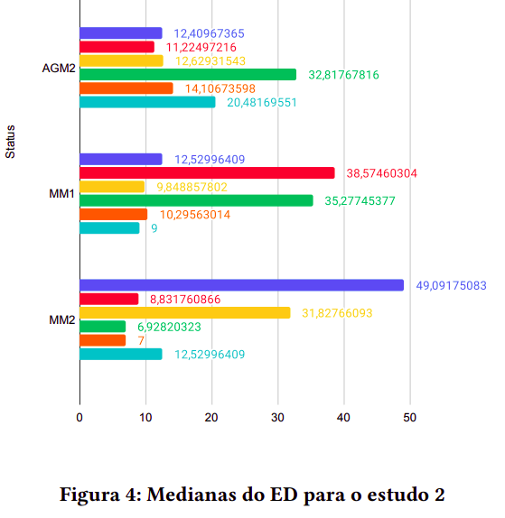
Resultados
Para as duas versões da AGM, a Config2 possui o melhor desempenho considerando a mediana de valores, enquanto a Config4 possui o pior desempenho.
Para a MM1, as Config6 e Config2 possuem o melhor e pior desempenho, respectivamente, e para MM2, a Config3 se destaca enquanto a Config1 é a inferior.
<number>

Slide 39
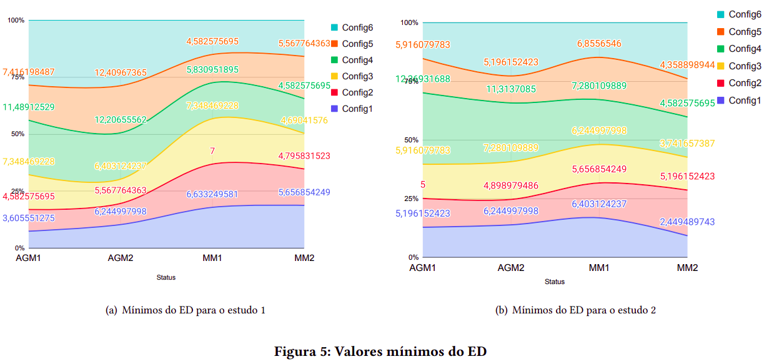
Resultados
Similaridade com os resultados já apontados por meio da mediana;
Para as PLAs AGM, nas duas versões no estudo 2, a Config2 contém a solução com melhor valor mínimo, ou seja, melhor otimizada;
<number>

Slide 40
Resultados
Na AGM2 do estudo 1, a mesma configuração obteve destaque dentre as demais;
Já na AGM1 deste estudo, a solução com melhor desempenho foi a Config1, porém, há pouca diferença entre esta configuração e a Config2;
<number>

Slide 41
Resultados
Para a MM1 no estudo 1 a solução com melhor desempenho utilizou a Config5, enquanto para MM2 foi a Config4;
<number>

Slide 42
Resultados
Em relação ao estudo 2, para MM1 nas configurações 2 e 6, a solução melhor otimizada para ambas configurações possuem valores das funções objetivo idênticos, ou seja, as duas configurações convergiram para o mesmo resultado.
<number>

Slide 43
Resultados
Importante: foram utilizados os mesmos operadores de cruzamento. Isto pode ser um indicativo do fato da convergência das duas configurações à mesma solução. Por fim, para MM2 no estudo 1 a Config1 obteve a solução com melhor desempenho e no estudo 2, a Config1 obteve a solução melhor otimizada.
<number>

Slide 44
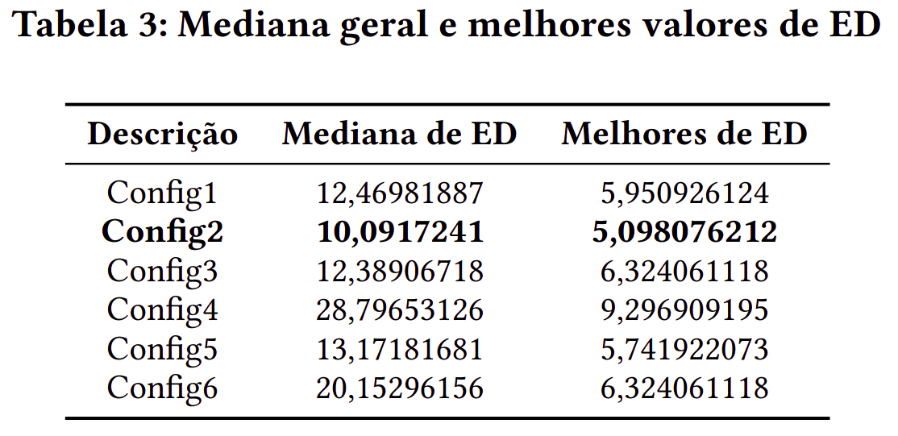
Resultados
<number>

Slide 45
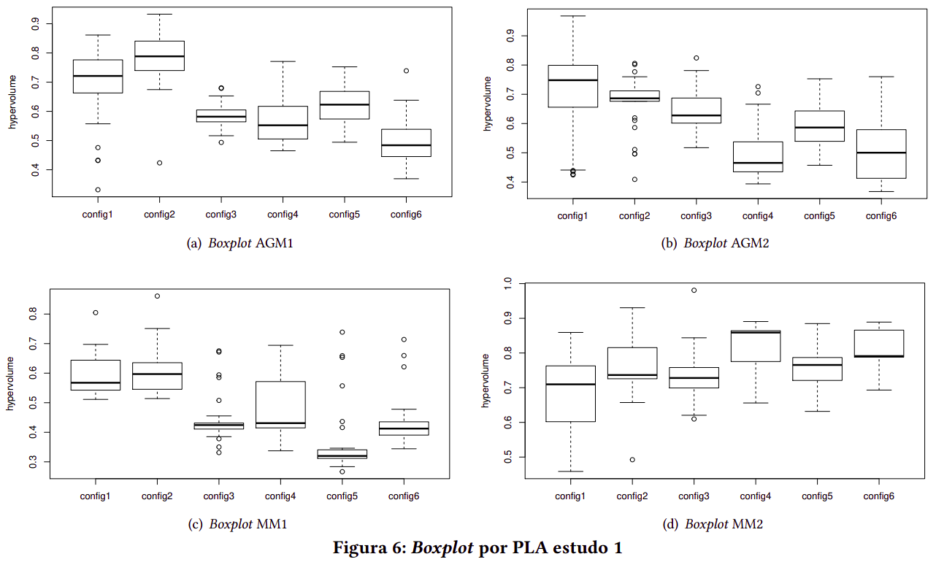
Resultados
<number>

Slide 46
Resultados
A Config1 e a Config2 possuem a maior diversidade de soluções
<number>

Slide 47
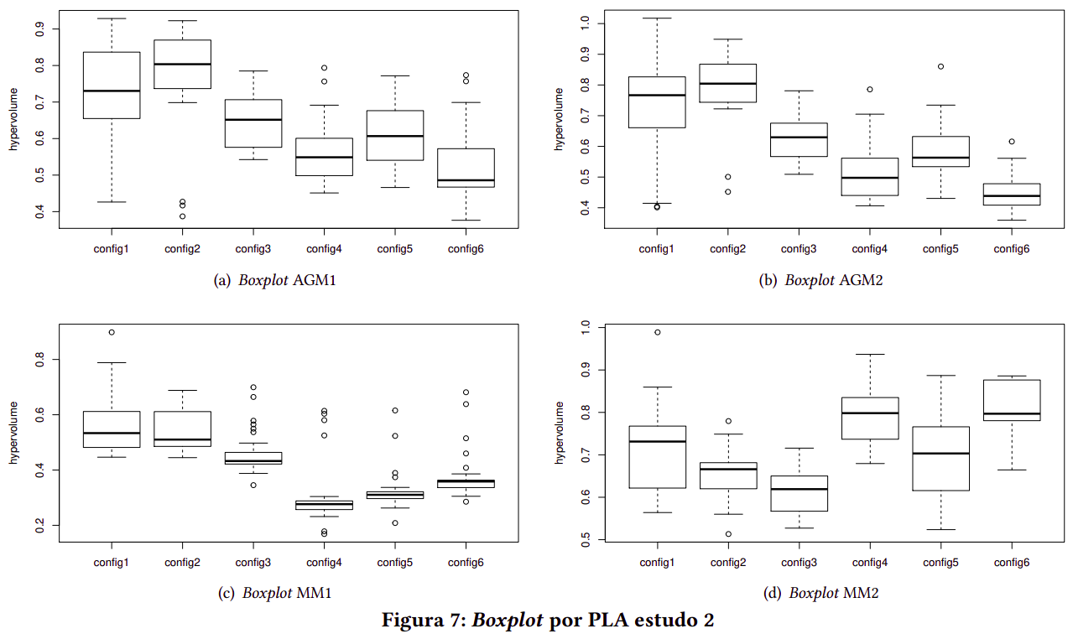
Resultados
A Config1 e a Config2 possuem a maior diversidade de soluções
<number>

Slide 48
Respostas às Questões de Pesquisa
RQ1: Qual é a melhor combinação de operadores de cruzamento?
De forma geral, considerando que as configurações 2 e 4 se destacaram sobre as demais configurações na maioria das PLAs ou tiveram resultados muito próximos das configurações com as melhores soluções, a melhor combinação de operadores de cruzamento neste caso são FdC e MC.
Portanto, a hipótese H1 é válida.
<number>

Slide 49
Respostas às Questões de Pesquisa
RQ2: Qual é a melhor configuração de parâmetros do processo de otimização?
Considerando novamente as configurações que alcançaram os melhores resultados para as PLAs testadas, foram obtidas duas combinações de parâmetros que se destacam.
No caso da AGM a configuração 2 obteve melhores resultados. Sendo assim, a configuração com melhor desempenho utiliza um tamanho da população de 100 indivíduos, com 30.000 avaliações de aptidão, o que totaliza 300 gerações. Além do mais, com 40% de probabilidade de cruzamento e 80% de probabilidade de mutação, utilizando todos os operadores de mutação.
<number>

Slide 50
Respostas às Questões de Pesquisa
No caso das PLAs MM nas duas versões, no geral, houve uma grande variação entre os resultados das configurações.
Ao analisar o teste do Vargha-Delaney, juntamente com as medianas e os valores mínimos de ED e a diversidade de soluções otimizadas, é possível verificar que a configuração com melhor desempenho utiliza um tamanho da população de 100 indivíduos, com 30.000 avaliações de aptidão, o que totaliza 300 gerações.
Além do mais, com 40% de probabilidade de cruzamento e 80\% de probabilidade de mutação, utilizando todos os operadores de mutação.
Portanto, a hipótese H1 é válida.
<number>

Slide 51
Ameaças à validade
As PLAs utilizadas nos experimentos são acadêmicas. A realização de experimentos com PLAs da indústria poderia reforçar os resultados que foram observados nesta seção.
Foi verificada uma variação nos resultados para a PLA MM nas duas versões utilizadas. Com isto, é necessário realizar novos experimentos a fim de verificar os motivos dessas variações.
<number>

Slide 52
Conclusão
Foi realizada a avaliação de cinco configurações do processo de otimização para 4 PLAs.
São duas versões da PLA AGM e duas versões da PLA MM.
Foram formuladas duas questões de pesquisa para verificar qual é a melhor combinação de operadores de cruzamento e de parâmetros do processo de otimização.
<number>

Slide 53
Conclusão
De forma geral, a melhor configuração de operadores de cruzamento se obtém utilizando o FdC e MC.
O número de gerações do algoritmo de otimização impacta na evolução das PLAs. Utilizar um número de 300 gerações ao invés de 15, permite com que as PLAs tenham mais tempo para evoluir durante o processo de otimização.
Foram realizados testes estatísticos como Shapiro-Wilk, Kruskal-Wallis e Vargha-Delaney.
Também foi avaliada a diversidade de soluções otimizadas por meio do cálculo do HV e também a Distância Euclidiana das soluções em relação à solução ideal.
Este trabalho contribuirá com a realização de próximos experimentos que serão realizados, visto que fornecerá uma base sobre quais configurações utilizar no processo de otimização de PLA.
<number>

Slide 54
Referências
Willian Marques Freire, Simone de França Tonhão, William de Araujo Cadette, Marcelo Yudi Shigenaga, Tiago Piperno Bonetti, Fernando dos Santos Felizardo. Avaliação de configurações de experimentos em projeto de PLA baseado em busca. 2021.
<number>

